Slide 1
KHỞI ĐỘNG
Ai tinh mắt
Bằng kinh nghiệm của bản thân cùng với việc quan sát, hãy chỉ ra lỗi vi phạm của các phương tiện tham gia giao thông dưới đây:

Slide 2
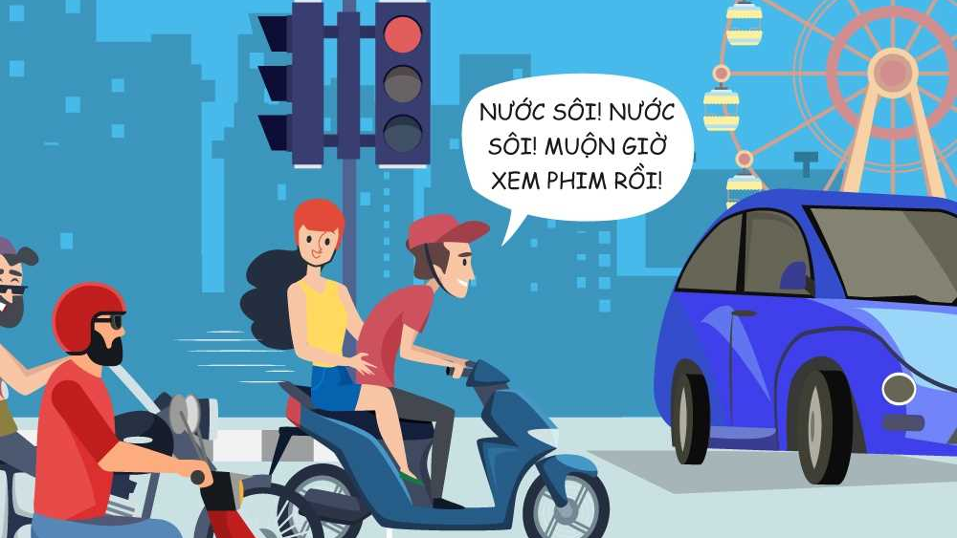

Slide 3
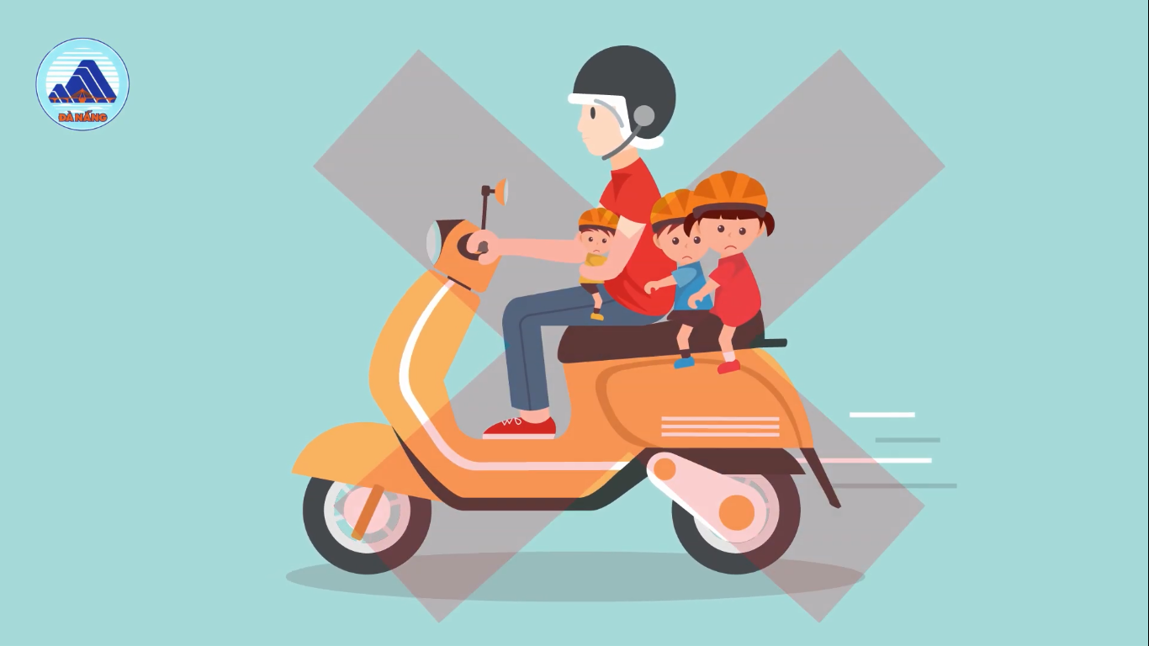

Slide 4
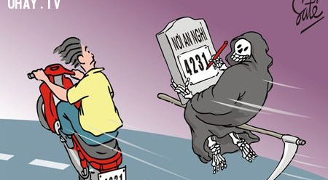

Slide 5
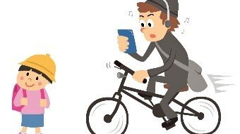

Slide 7
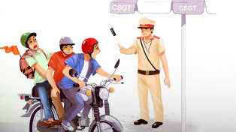

Slide 8
Bài 8. Văn bản thông tin
TỔNG KIỂM SOÁT
PHƯƠNG TIỆN GIAO THÔNG

Slide 9
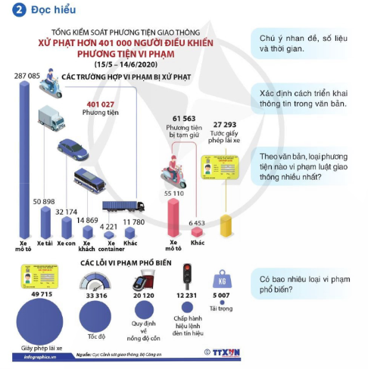
Quan sát bản đồ họa Tổng kiểm soát phương tiện giao thông

Slide 10
I. TÌM HIỂU CHUNG
- Thể loại: văn bản thông tin
- Xuất xứ: Cục Cảnh sát giao thông, Bộ công an; trang web inforgraphics.vn. Nguồn văn bản cho thấy tính xác thực, tin cậy của thông tin trong văn bản.
- Đồ hoạ thông tin là sự kết hợp thông tin ngắn gọn với hình ảnh minh hoạ và màu sắc sinh động, bắt mắt để có thể truyền đạt thông tin nhanh và rõ ràng hơn.

Slide 11
II. ĐỌC HIỂU VĂN BẢN
- Hướng dẫn đọc:
+ đọc tiêu đề và nội dung các phần chữ in đậm
+ đọc các chú giải (phần chữ) dưới các biểu đồ/kí hiệu trong văn bản; đọc từng phần theo trình tự từ trên xuống dưới, từ trái qua phải.
+ giọng mạch lạc, rõ ràng ở từng nội dung, lưu ý đọc chính xác các con số.

Slide 12
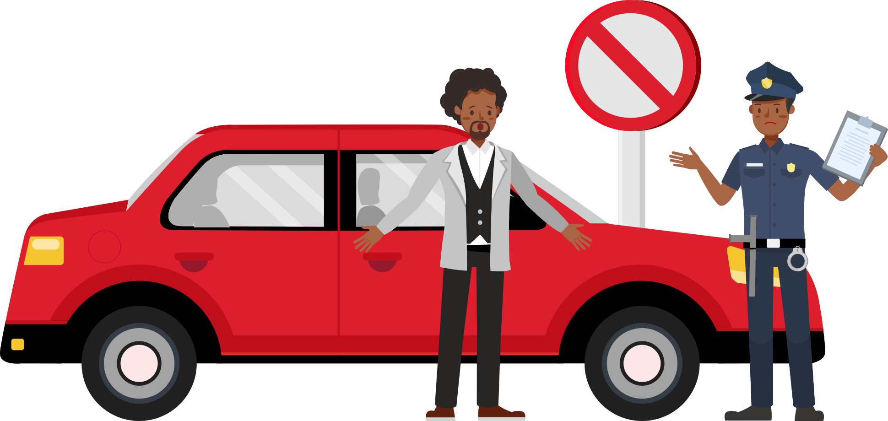
1. Nhan đề, bố cục và các yếu tố phi ngôn ngữ trong văn bản
a. Nhan đề:
- Tổng kiểm soát phương tiện giao thông.
- Khái quát và giới thiệu thông tin chính mà văn bản sẽ cung cấp.

Slide 13
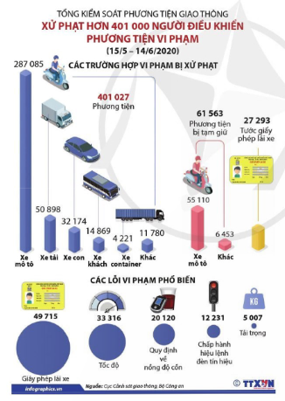
b. Bố cục:
- Văn bản gồm 2 phần:
+ P1: Các trường hợp vi phạm bị xử phạt
+ P2: Các lỗi vi phạm phổ biến
- Văn bản triển khai thông tin tại theo cách phân loại đối tượng

Slide 14
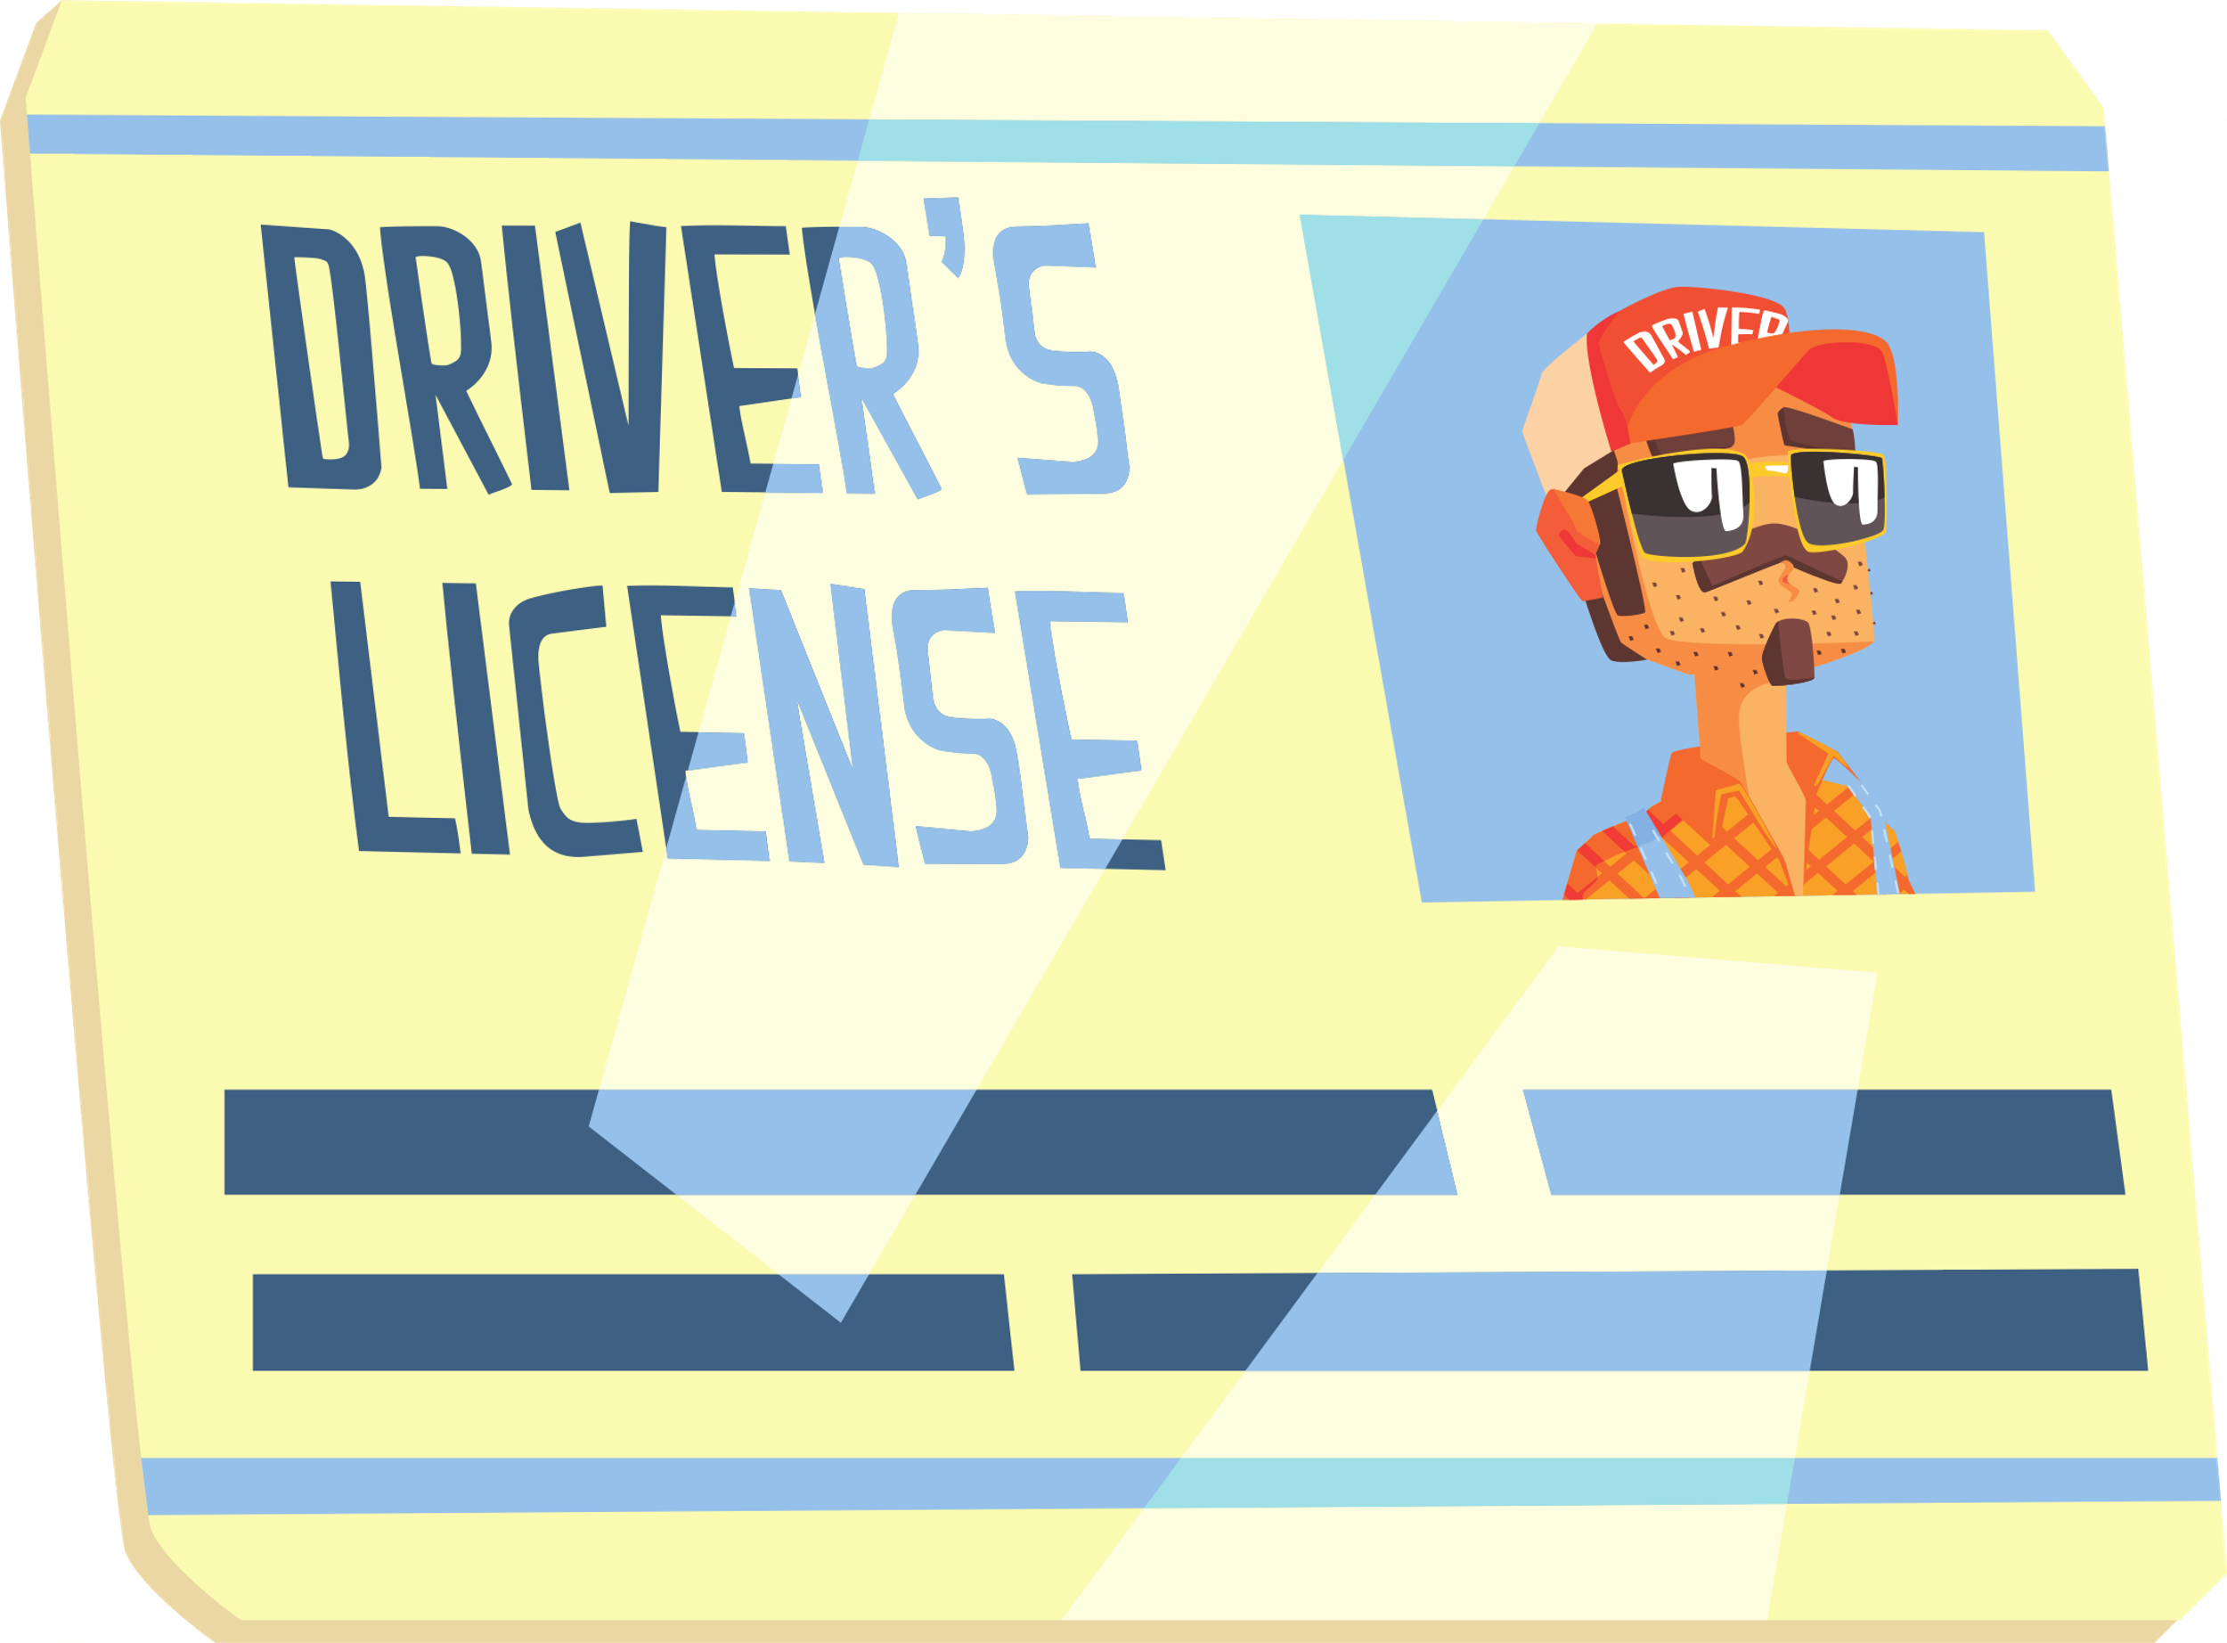
c. Các yếu tố phi ngôn ngữ
* Biểu đồ:
- Biểu đồ hình cột với các cột cao thấp, biểu thị cho các số liệu nhiều/ít các trường hợp vi phạm bị xử phạt.
- Biểu đồ hình tròn với các vòng tròn to, nhỏ thể hiện số lượng khác nhau giữa các lỗi vi phạm.
=> Giúp người đọc vừa nhận biết được số liệu cụ thể, vừa có sự so sánh giữa các trường hợp vị phạm bị xử phạt; so sánh giữa các lỗi vi phạm phổ biến.

Slide 15
* Hình minh hoạ, biểu tượng
- Hình minh họa các phương tiện tham gia giao thông: xe mô tô, xe tải, xe con...
- Các biểu tưởng: giấy phép lái xe, tốc độ, nồng độ cồn...
=> Giúp người đọc hình dung rõ ràng về mức độ vi phạm của các phương tiện giao thông và các lỗi vi phạm của người tham gia giao thông.
* Nhận xét chung:
Cách triển khai thông tin và việc sử dụng các phương tiện phi ngôn ngữ: ngắn gọn, rõ ràng, trực quan giúp người đọc dễ tiếp nhận, tăng tính sinh động, hấp dẫn cho
văn bản.

Slide 16
Yêu cầu | Nội dung
1. Việc tổng kiểm soát các phương tiện giao thông diễn ra trong thời gian nào? | Thời gian: từ 15/5 đến 14/6 năm 2020 (trong 1 tháng)
2. Trong thời gian đó, có bao nhiêu trường hợp điều khiển phương tiện tham gia giao thông bị xử phạt? Con số đó nói lên điều gì? | - Có 401.027 trường hợp vi phạm bị xử phạt. => Con số rất lớn cho thấy có nhiều người vi phạm luật giao thông.
3. Các con số in đậm 61.563 và 27.293 cho biết thông tin gì? | Các con số cho thấy phương tiện bị tạm giữ và số người bị tước giấy phép lái xe là rất nhiều.
4. Văn bản cho thấy vi phạm nào phổ biến nhất? Vi phạm đó nói lên điều gì về giao thông ở Việt Nam? | - Vi phạm phổ biến nhất là vi phạm về giấy phép lái xe. => Vi phạm đó nói lên vấn đề giao thông ở Việt Nam: nhiều người điều khiển không mang theo hoặc không có giấy phép lái.
5. Những từ ngữ nào trong văn bản đồ họa trên được sử dụng phổ biến trong lĩnh vực giao thông? | - Từ ngữ được sử dụng phổ biến trong lĩnh vực giao thông: phương tiện, người điều khiển, giấy phép lái xe, tốc độ, hiệu lệnh, đèn tín hiệu, tải trọng.
Nhận xét chung: Văn bản cung cấp các số liệu cụ thể về các trường hợp vi phạm bị xử phạt và các lỗi vi phạm phổ biến trong một tháng. Qua đó, giúp người đọc hiểu được thực trạng về việc vi phạm an toàn giao thông tại nước ta để có ý thức tham gia giao thông tốt hơn.

Slide 17
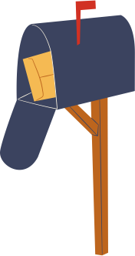
III. TỔNG KẾT
1. Nội dung:
Văn bản đã cung cấp thông tin qua các con số cụ thể về việc đã xử phạt người điều khiển phương tiện vi phạm giao thông trong một tháng. Từ đó cho thấy thực trạng an toàn giao thông ở Việt Nam đang ở mức đáng báo động và cần được toàn xã hội quan tâm.
2. Nghệ thuật
- Văn bản sử dụng hàng loạt các yếu tố như nhan đề, biểu đồ, hình minh họa, biểu tượng...làm nổi bật thông tin, tạo ấn tượng cho người đọc.
- Cách trình bày thông tin theo đối tượng rất mạch lạc, rõ ràng, giúp người đọc dễ nắm bắt vấn đề.

Slide 18
3. Lưu ý khi đọc văn bản thông tin dạng đồ hoạ thông tin
Quan sát để hiểu được cách trình bày thông tin qua các phương tiện phi ngôn ngữ. Từ đó, đi vào tìm hiểu chi tiết nội dung ý nghĩa của từng yếu tố (biểu đồ, kí hiệu, hình ảnh...)
Hiểu được ý nghĩa và giá trị của các thông tin mà văn bản cung cấp.

Slide 19
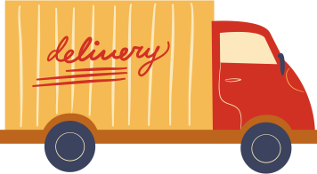
1. Tổng kiểm soát phương tiện giao thông được thực hiện trong khoảng thời gian nào?
A. Đầu năm 2020
B. Giữa năm 2020
C. Cuối năm 2020
D. Cuối năm 2021

Slide 20
2. Có bao nhiêu phương tiện đã bị xử phạt?
A. 401 027
B. 61 563
C. 27 923
D. 50 898

Slide 21
3. Loại xe nào ít bị xử phạt nhất?
A. Xe mô tô
B. Xe tải
C. Xe khách
D. Xe container

Slide 22
4. Lỗi vi phạm phổ biến nhất liên quan đến:
A. Giấy phép lái xe
B. Tốc độ
C. Quy định về nồng độ cồn
D. Chấp hành tín hiệu giao thông

Slide 23
5. Con số 287 085 trong bài thể hiện thông tin gì?
A. Số lượng xe mô tô vi phạm bị xử phạt
B. Số lượng phương tiện bị tạm giữ
C. Số lượng người bị tước giấy phép lái xe
D. Số lượng xe vi phạm về tải trọng

Slide 24
6. Theo em, trong những lỗi sau, hai lỗi nào tiềm ẩn nguy cơ cao gây tai nạn giao thông? Đánh dấu X vào phương án phù hợp.
1. Lỗi về giấy phép
2. Lỗi về tốc độ
3. Lỗi về nồng độ cồn
4. Lỗi về tải trọng

Slide 25
7. Thông tin của văn bản được cung cấp chủ yếu bởi:
(1) Hình ảnh
(2) Số liệu
(3) Từ ngữ
(4) Bảng biểu
A. (1) – (2) – (3)
B. (2) – (3) – (4)
C. (1) – (2) – (4)
D. (1) – (3) – (4)

Slide 26
8. Tình huống: Một bạn học sinh (HS) lớp 7 đi xe máy điện trên đường, tín hiệu đèn đỏ sắp hết, bạn tranh thủ rẽ trái luôn. Bạn đã vi phạm những lỗi sau, đúng hay sai? Khoanh tròn vào đúng (Đ) hoặc sai (S) với từng lỗi.
Các lỗi vi phạm | Đúng hay sai
1. Lỗi về giấy phép lái xe | Đ - S
2. Lỗi về chấp hành tín hiệu đèn giao thông | Đ - S
3. Lỗi tốc độ | Đ - S
4. Lỗi khác (độ tuổi được điều khiển xe máy điện) | Đ - S

Slide 27
9. Những từ ngữ nào trong văn bản thường sử dụng trong lĩnh vực giao thông?
A. Giấy phép, tải trọng, quy định, xử phạt, giam giữ
B. Đèn tín hiệu, tốc độ, tải trọng, quy định về nồng độ cồn
C. Giao thông, số liệu, phương tiện, điều khiển
D. Giao thông, xử phạt, vi phạm, người tham gia

Slide 28
10. Mục đích chính của văn bản này là gì?
A. Cung cấp thông tin
B. Cảnh báo người đọc
C. Phân tích thực trạng
D. Đưa ra lời khuyên

Slide 29
LUYỆN TẬP
Hãy chuyển thông tin về các lỗi vi phạm phổ biến trong bản đồ họa trên thành một văn bản chỉ sử dụng kênh chữ. (ví dụ: lỗi vi phạm nhiều nhất là lỗi về giấy phép lái xe trong vòng một tháng có 49.715 người vi phạm)

Slide 30
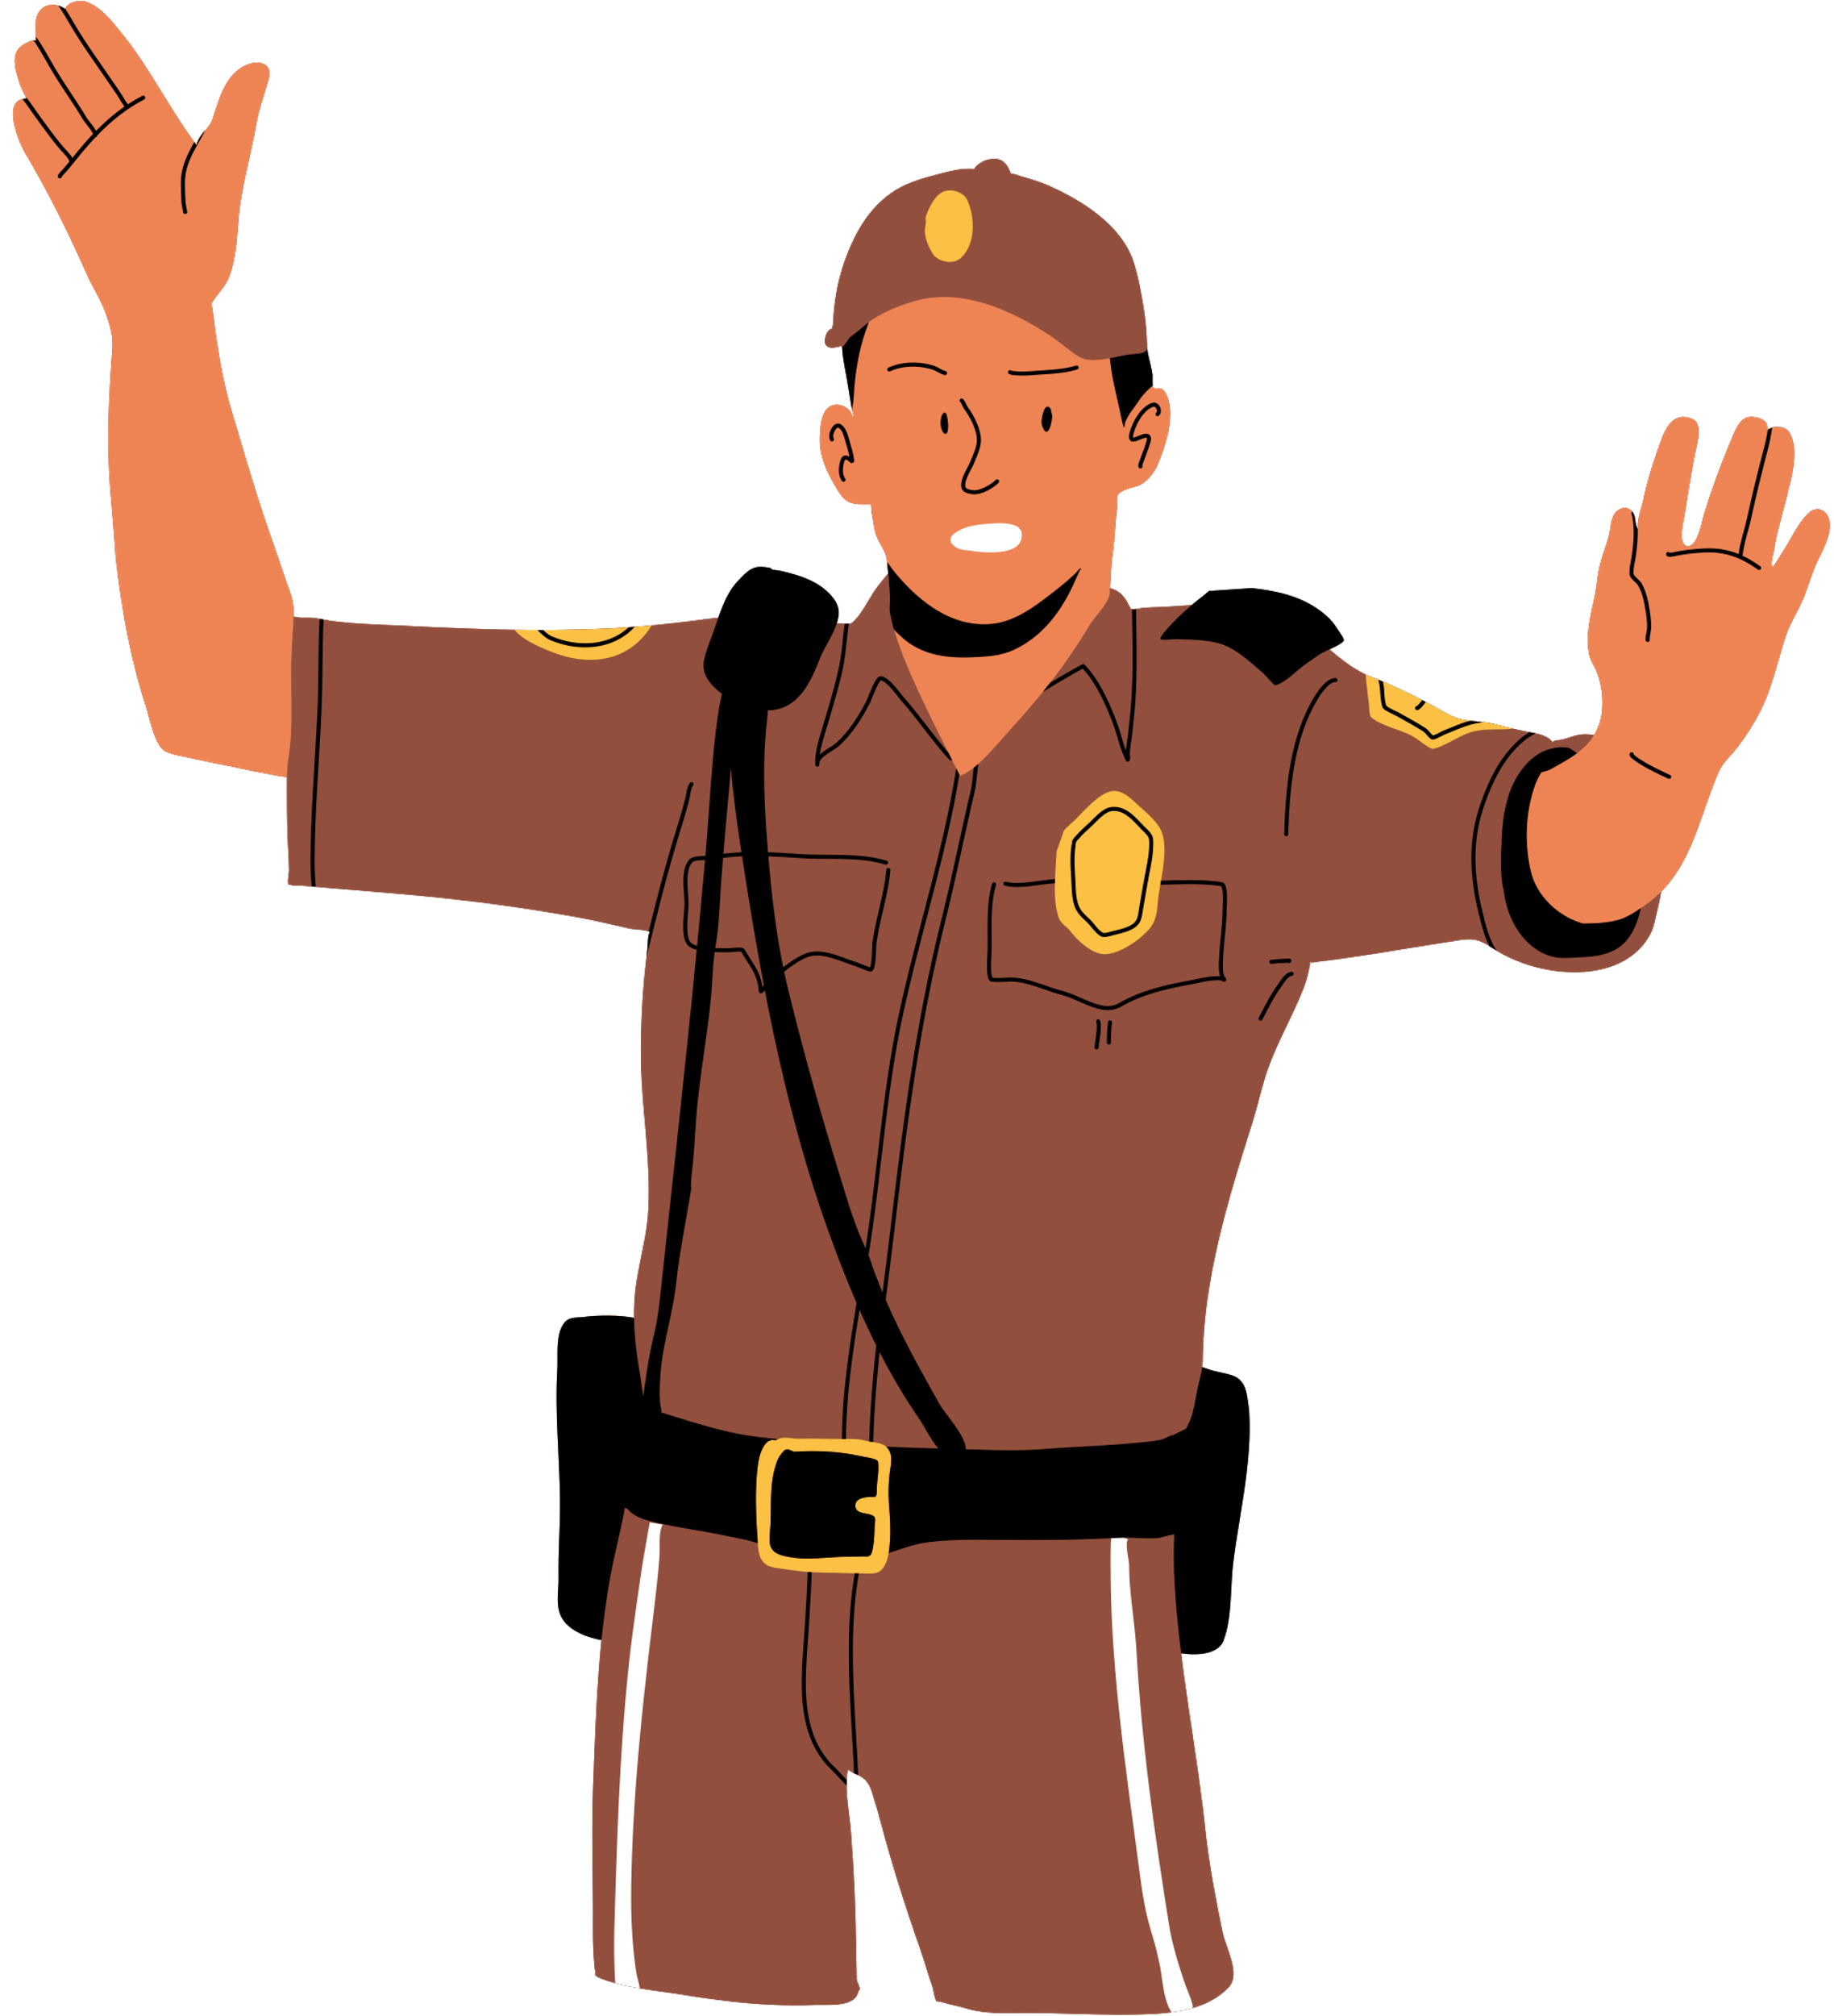
Cảm ơn

